Slide 1
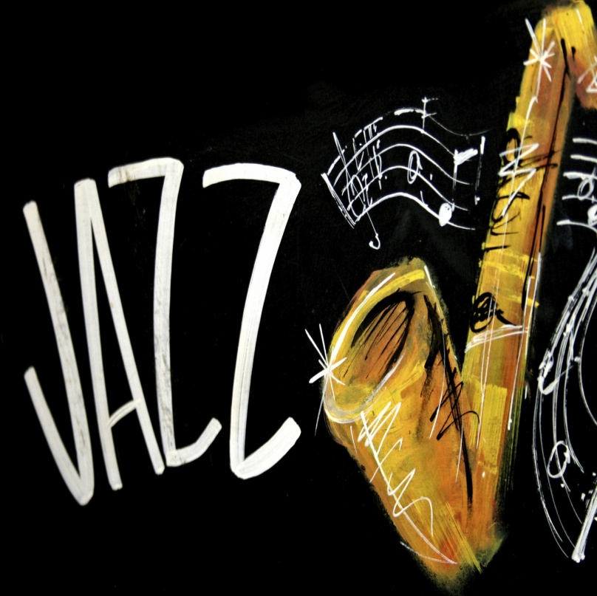
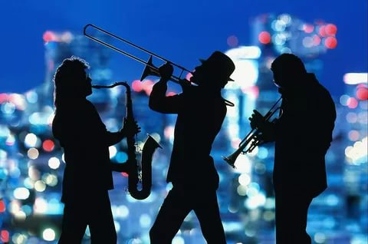
Джаз (англ. jazz) — род музыкального искусства, сложившийся под влиянием африканских ритмов, европейской гармонии, с привлечением элементов афроамериканского фольклора

Slide 2
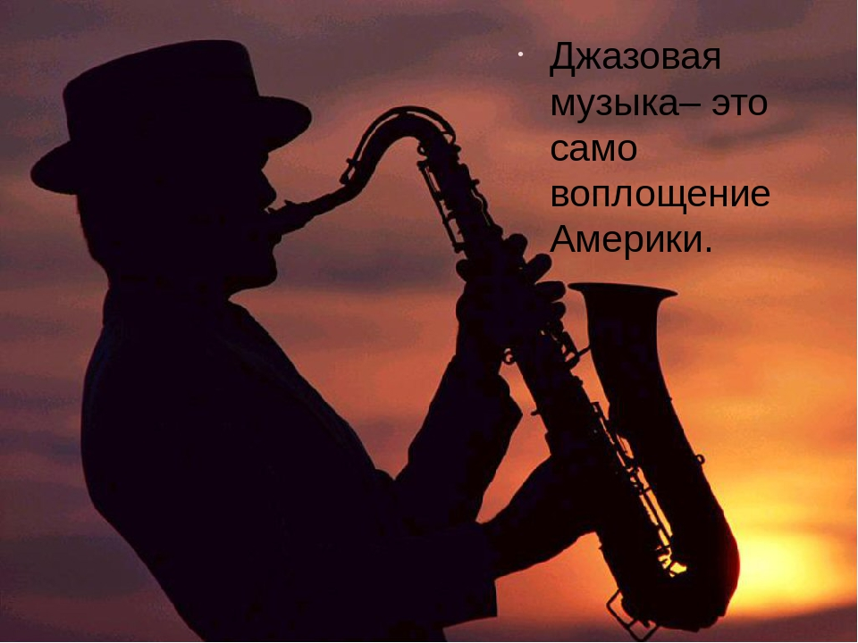
Джаз как явление возник в 1910-х годах на юге США и быстро распространился во всех развитых странах. На родине оригинальный стиль обогащался, в частности, различными региональными музыкальными особенностями. Популярная музыка и джаз в 1920-е годы стали для многих людей почти равнозначными понятиями, при этом американские критики, в первую очередь, противопоставили его коммерческой музыкальной индустрии США
Что такое джаз? Эти волнующие ритмы, приятная живая музыка, которая непрерывно развивается и движется.

Slide 3
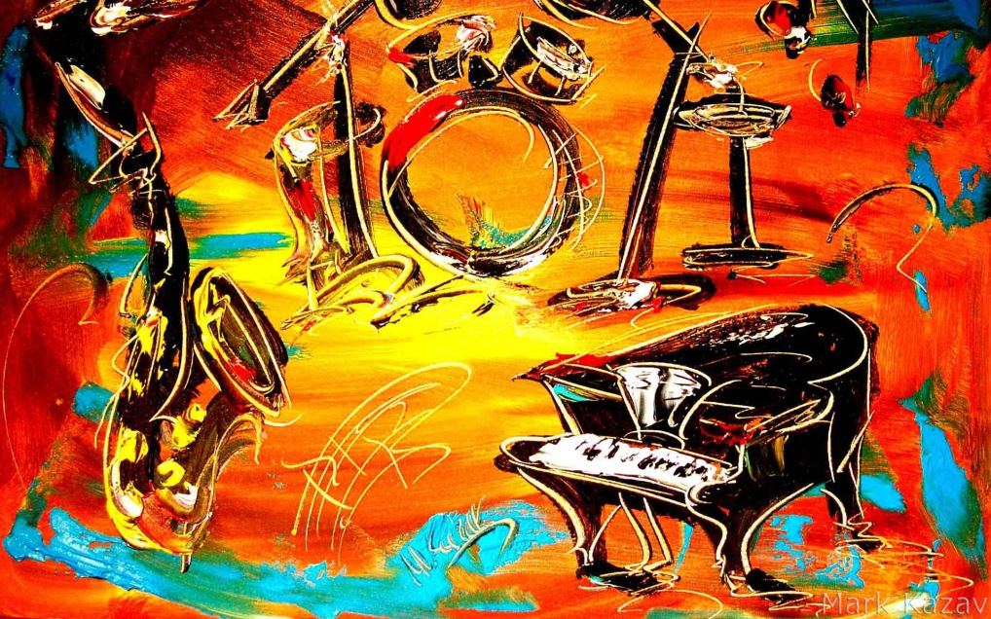
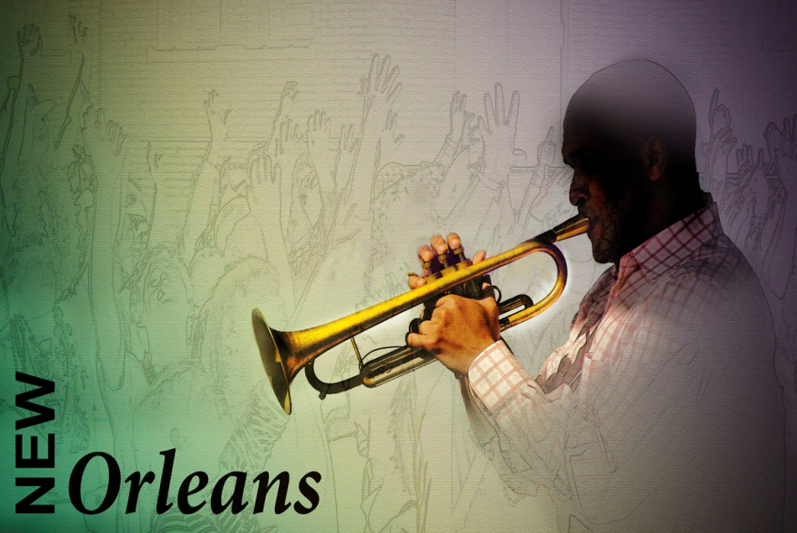
В XX веке направление постоянно преображалось, пройдя несколько характерных этапов развития. В течение 1930—1940-х годов термин дестабилизировался свинговым бумом и би-боп-движением. Современное значение появилось в 1950-х годах, когда джаз объединили в музыкальный жанр, с описанием, соединившим разные стили всех временных периодов. Большинству разновидностей жанра свойственен свинг, вокальная экспрессия, импровизация, опора на риффы, использование ладов с блюзовыми нотами

Slide 4
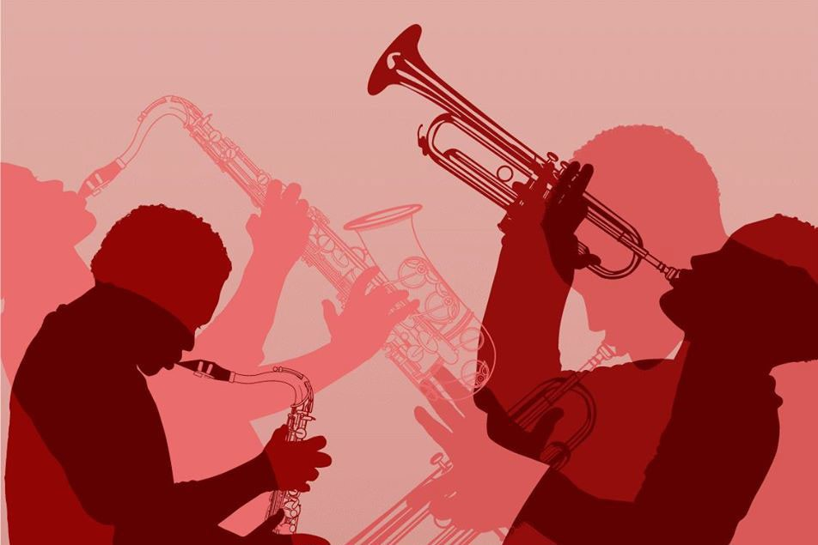
Постепенно джаз приблизился к сфере высокого искусства, сохранив свою противоречивую тождественность как популярной, так и академической музыке. Джаз остаётся престижным и поддерживается научными кругами, учредительными фондами, всемирной сетью фестивалей. Наследие джаза широко известно, и он продолжает влиять на мировую музыкальную культуру.
Принято считать, что появился он из Африки

Slide 5
Джаз возник как соединение нескольких музыкальных культур разных народов и национальных традиций. Первоначально он прибыл из африканских земель. Для любой африканской музыки характерен очень сложный ритм, музыка всегда сопровождается танцами, которые представляют собой быстрые притопывания и прихлопывания. На этой основе в конце XIX века сложился ещё один музыкальный жанр регтайм. Впоследствии, ритмы регтайма в сочетании с элементами блюза дали начало новому музыкальному направлению — джазу.
Истоки джаза связаны с блюзом. Джаз возник в конце XIX века как слияние африканских ритмов и европейской гармонии, но истоки его следует искать с момента завоза рабов из Африки на территорию Нового Света. Привезённые рабы не были выходцами из одного рода и обычно даже не понимали друг друга. Необходимость консолидации привела к объединению множества культур и, как следствие — к созданию единой культуры (в том числе и музыкальной) афроамериканцев. Процессы смешивания африканской музыкальной культуры и европейской (которая тоже претерпела серьёзные изменения в Новом Свете) происходили, начиная с XVIII века, и в XIX веке привели к возникновению «протоджаза», а затем и джаза в общепринятом понимании.

Slide 6
Новоорлеанский
джаз
Термином «новоорлеанский», или «традиционный», джаз обычно определяют стиль музыкантов, исполнявших джаз в Новом Орлеане в период между 1900 и 1917 гг., а также новоорлеанскими музыкантами, которые играли в Чикаго и записывали пластинки, начиная приблизительно с 1917-го и на протяжении 1920-х годов. Этот период джазовой истории также известен как «эпоха джаза». Понятие также используется для описания музыки, исполняемой в различные исторические периоды представителями новоорлеанского возрождения, стремившимися исполнять джаз в том же самом стиле, что и музыканты новоорлеанской школы.

Slide 7
В Мемфисе в XIX веке зародился регтайм, откуда потом в период 1890—1903 годов он распространился по всему североамериканскому континенту. С другой стороны, представления менестрелей, с их пёстрой мозаикой всевозможных музыкальных течений афроамериканского фольклора от джиги до регтайма, быстро распространились повсюду и подготовили почву для прихода джаза. Многие будущие знаменитости джаза начинали свой путь именно в менестрель-шоу. Задолго до закрытия Сторивилла новоорлеанские музыканты отправлялись на гастроли с так называемыми «водевильными» труппами. Джелли Ролл Мортон с 1904 года регулярно гастролировал в Алабаме, Флориде, Техасе. С 1914 года он имел контракт на выступления в Чикаго. В 1915 году переезжает в Чикаго и белый диксилендовый оркестр Тома Брауна. Крупные водевильные турне в Чикаго совершал и знаменитый «Креол Бэнд», руководимый новоорлеанским корнетистом Фредди Кеппардом. Отделившись в своё время от «Олимпия Бэнда», артисты Кеппарда уже в 1914 году успешно выступали в самом лучшем театре Чикаго и получили предложение сделать звуковую запись своих выступлений даже прежде «Original Dixieland Jazz Band», которое, впрочем, Фредди Кеппард недальновидно отклонил

Slide 8
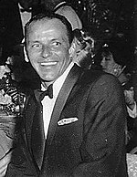
Свинг
Свинг в переводе с английского «swing» означает «качание». Термин имеет два значения. Во-первых, это выразительное средство в джазе. Характерный тип пульсации, основанной на постоянных отклонениях ритма от опорных долей. Благодаря этому создается впечатление большой внутренней энергии, находящейся в состоянии неустойчивого равновесия. Во-вторых, стиль оркестрового джаза, сложившийся на рубеже 1920—30-х годов в результате синтеза негритянских и европейских стилевых форм джазовой музыки.
Исполнители: Joe Pass, Frank Sinatra, Benny Goodman, Norah Jones, Michel Legrand, Oscar Peterson, Ike Quebec, Paulinho Da Costa, Wynton Marsalis Septet, Mills Brothers, Stephane Grappelli.
Джазовый певец Фрэнк Синатра

Slide 9
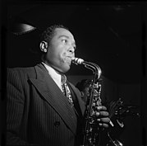
Джазовый стиль, сложившийся в начале — середине 40-х годов XX века в Нью-Йорке и открывший собой эпоху модерн-джаза. Характеризуется быстрым темпом и сложными импровизациями, основанными на изменении гармонии, а не мелодии. Сверхбыстрый темп исполнения был введён Паркером и Гиллеспи, дабы не подпустить к их новым импровизациям непрофессионалов. Кроме всего прочего, отличительной чертой всех бибоперов стала эпатажная манера поведения и внешнего облика: изогнутая труба «Диззи» Гиллеспи, поведение Чарли Паркера и «Диззи» Гиллеспи, нелепые шляпы Телониуса Монка и т. д. Возникнув как реакция на повсеместное распространение свинга, бибоп продолжил развивать его принципы в использовании выразительных средств, но вместе с тем обнаружил ряд противоположных тенденций.
Чарли Паркер, ключевая фигура в формировании стиля Бибоп

Slide 10
Бибоп
Название этого направления в джазе произошло от «ри-боп» — слова, характеризующего манеру исполнения музыкантов данного стиля. В этой музыке на первый план выступает солист, его музыкальная вдохновлённость и виртуозное владение инструментом. Бибоп требовал от слушателя, привыкшего к танцевальной музыке свинг, очень многого и зачастую вызывал непонимание у публики.
В отличие от свинга, большей частью представляющего собой музыку больших коммерческих танцевальных оркестров, бибоп — это экспериментальное творческое направление в джазе, связанное главным образом с практикой малых ансамблей (комбо) и антикоммерческое по своей направленности. Этап бибопа стал значительным смещением акцента в джазе от популярной танцевальной музыки к более высокохудожественной, интеллектуальной, но менее массовой «музыке для музыкантов». Боп-музыканты предпочитали сложные импровизации, основанные на обыгрывании гармонической составляющей пьес вместо мелодий.
Основными застрельщиками рождения стали: саксофонист Чарли Паркер, трубач Диззи Гиллеспи, пианисты Бад Пауэлл и Телониус Монк, барабанщик Макс Роуч. Также послушайте Chick Corea, Michel Legrand, Joshua Redman Elastic Band, Jan Garbarek, Charles Mingus, Modern Jazz Quartet.

Slide 11
Биг-бэнды
Классическая, сложившаяся форма биг-бэндов известна в джазе с начала 1920-х годов. Эта форма сохранила свою актуальность вплоть до конца 1940-х. Музыканты, поступившие в большинство биг-бэндов как правило чуть ли не в подростковом возрасте, играли вполне определённые партии, или заученные на репетициях, или по нотам. Тщательные оркестровки вместе с крупными секциями медных и деревянных духовых инструментов выводили богатые джазовые гармонии и создавали сенсационно громкое звучание, ставшее известным как «звуки биг-бэнда» («the big band sound»).
Биг-бэнд стал популярной музыкой своего времени, достигнув пика славы в середине 1930-х. Эта музыка стала источником повального увлечения свинговыми танцами. Руководители знаменитых джаз-оркестров Дюк Эллингтон, Бенни Гудмен, Каунт Бэйси, Арти Шоу, Чик Уэбб, Гленн Миллер, Томми Дорси, Джимми Лансфорд, Чарли Барнет сочинили или аранжировали и записали на пластинки подлинный хит-парад мелодий, которые звучали не только по радио, но и повсюду в танцевальных залах. Многие биг-бэнды демонстрировали своих импровизаторов-солистов, которые доводили зрителей до состояния, близкого к истерии во время хорошо раскрученных «сражений оркестров».

Slide 12
Мейнстрим
Многие знаменитые свинговые солисты после концертных выступлений в болл-румах, любили поиграть в своё удовольствие на спонтанно устраиваемых джемах в небольших клубах на 52-й улице в Нью-Йорке. Причём это были не только те, кто работал в качестве «сайдменов» в больших оркестрах, такие как Бэн Уэбстер, Коулмен Хоукинс, Лестер Янг, Рой Элдридж, Джонни Ходжес, Бак Клэйтон и другие. Сами руководители биг-бэндов — Дюк Эллингтон, Каунт Бэйси, Бенни Гудмен, Джек Тигарден, Гарри Джеймс, Джин Крупа, будучи изначально солистами, а не только дирижёрами, тоже искали возможности поиграть отдельно от своего большого коллектива, в малом составе. Не принимая новаторские приёмы наступающего бибопа, эти музыканты придерживались традиционной для свинга манеры, демонстрируя при этом неиссякаемую фантазию при исполнении импровизационных партий. Основные звезды свинга постоянно выступали и записывались в небольших составах, получивших название «комбо», в рамках которых было гораздо больше простора для импровизаций. Стиль этого направления клубного джаза конца 1930-х получил с началом подъёма бибопа название мейнстрим, или главное течение. Некоторых из самых прекрасных исполнителей этой эпохи можно было услышать в прекрасной форме на джемах 1950-х, когда аккордная импровизация уже получила преимущественное применение по сравнению с методом раскрашивания мелодии, характерная для эпохи свинга. Вновь возникнув как свободный стиль в конце 1970-х и 1980-х, мейнстрим впитал в себя элементы кул-джаза, бибопа и хард-бопа. Термин «современный мейнстрим» или постбибоп используется сегодня почти для любого стиля, который не имеет близкой связи с историческими стилями джазовой музыки

Slide 13
Северо-восточный джаз. Страйд
Хотя история джаза и началась в Новом Орлеане с наступлением XX века, но эта музыка пережила настоящий взлёт в начале 1920-х, когда трубач Луи Армстронг оставил Новый Орлеан, чтобы создать новую революционную музыку в Чикаго. Начавшаяся вскоре после этого миграция новоорлеанских джазовых мастеров в Нью-Йорк ознаменовала тенденцию постоянного движения джазовых музыкантов с Юга на Север. Чикаго воспринял музыку Нового Орлеана и сделал её горячей, подняв её накал не только усилием знаменитых ансамблей Армстронга Горячая Пятёрка и Горячая Семёрка, но также и других, включая таких мастеров, как Эдди Кондон и Джимми МакПартланд, чья бригада из Austin High School помогла возрождению Новоорлеанской школы. К числу других знаменитых чикагцев, раздвинувших горизонты классического джазового стиля Нового Орлеана, можно отнести пианиста Арта Ходеса, барабанщика Барретта Димса и кларнетиста Бенни Гудмена.
Армстронг и Гудман, перебравшиеся в конечном счёте в Нью-Йорк, создали там своеобразную критическую массу, которая помогла этому городу превратиться в настоящую джазовую столицу мира. И в то время как Чикаго оставался в первой четверти XX века в основном центром звуковой записи, Нью-Йорк наряду с этим превратился и в главную концертную площадку джаза, располагая такими легендарными клубами, как Минтон Плейхаус, Коттон Клаб, Савой и Вилидж Вэнджуард, а также такими аренами, как Карнеги Холл.

Slide 14
Прогрессив-джаз
Параллельно с возникновением бибопа, в среде джаза развивается новый жанр — прогрессивный джаз, или просто прогрессив. Основным отличием этого жанра становится стремление отойти от застывшего клише биг-бендов и устаревших, затёртых приёмов т. н. симфоджаза, введённых в 1920-е Полом Уайтменом. В отличие от бопперов, творцы прогрессива не стремились к радикальному отказу от джазовых традиций, сложившихся на то время. Они скорее стремились к обновлению и усовершенствованию свинговых фраз-моделей, вводя в практику композиции последние достижения европейского симфонизма в области тональности и гармонии.

Slide 15
По результатам исследований доктора Роберта Заторре (англ. Robert J. Zatorre) из Монреальского неврологического института, занимающегося исследованием влияния аудиоинформации на мозг, джаз является одним из самых сложных для восприятия видов музыки, требующих от мозга сложной и напряжённой работы для прослеживания и анализа гармонических построений и прогрессий. Исполнение джаза и особенно создание джазовой импровизации является для мозга ещё гораздо более сложной задачей. Музыкальное образование, и импровизация как его часть, являются эффективными инструментами для повышения интеллектуальных способностей

Slide 16
Сегодняшний мир музыки столь же разнообразен, как климат и география, которые мы познаём благодаря путешествиям. И все же, сегодня мы наблюдаем смешение всё большего числа всемирных культур, постоянно приближающего нас к тому, что в сущности уже становится «всемирной музыкой» (world music). Сегодняшний джаз уже не может не быть под влиянием звуков, проникающих в него практически из любого уголка земного шара. Европейский экспериментализм с классическим подтекстом продолжает влиять на музыку молодых пионеров, таких, как например Кен Вандермарк, фриджазовый авангардист-саксофонист, известный по работе с такими известными современниками, как саксофонисты Мэтс Густафссон, Эван Паркер и Питер Броцманн. К другим молодым музыкантам, более традиционной ориентации, которые продолжают поиски своего собственного тождества, относятся пианисты Джеки Террассон, Бенни Грин и Брэйд Мелдоа, саксофонисты Джошуа Редман и Дэвид Санчес и барабанщики Джефф Уоттс и Билли Стюарт.

